Slide 1
MÔN TIN HỌC LỚP 4
Tuần 17

Slide 2
KHỞI ĐỘNG ĐẦU GIỜ
TRÒ CHƠI “AI NHANH AI ĐÚNG”

Slide 3
Câu 1: Để chèn tranh ảnh từ thư viện phần mềm soạn thảo, em dùng lệnh gì?
A. Insert -> Pictures
B. Insert -> Online Pictures
3
5
4
1
2
Hết giờ
C. Insert -> Word Art
D. Insert -> Shapes
Đáp án: A. Chọn thẻ Insert -> Chọn Pictures

Slide 4
Câu 2: Để thay đổi màu, độ dày đường viền của hình em chọn thẻ nào sau đây?
A. Thẻ Insert.
B. Thẻ View.
3
5
4
1
2
Hết giờ
C. Thẻ Format.
D. Thẻ Design.
Đáp án: C. Thẻ Format

Slide 5
Câu 3: Hình bên có mấy dòng, mấy cột?
A. 4 cột 6 dòng
B. 4 cột 12 dòng
C. 6 cột 24 dòng
D. 6 cột 4 dòng
Đáp án: D. 6 cột 4 dòng
3
5
4
1
2
Hết giờ

Slide 6
CHỦ ĐỀ 3: SOẠN THẢO VĂN BẢN
BÀI 3: CHÈN VÀ TRÌNH BÀY BẢNG TRONG VĂN BẢN (Tiết 1)
(SGK trang 64)

Slide 7
Mục tiêu bài học
- Chèn được bảng vào trang soạn thảo;
Biết cách chỉnh kích thước bảng, kích thước cột, dòng trong bảng;
Biết cách nhập ô, tách ô trong bảng;
Gõ được chữ, số vào bảng.

Slide 8
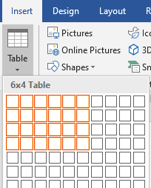

A. HOẠT ĐỘNG CƠ BẢN
1. Chèn bảng vào trang soạn thảo.
Em hãy thực hiện tạo bảng gồm 4 dòng và 6 cột vào trang soạn thảo theo hướng dẫn:
Bước 1: Trong thẻ Insert chọn .
Bước 2: Di chuyển con trỏ chuột vào vùng có các ô vuông để chọn số dòng và số cột. Nháy chuột để chèn bảng vào trang soạn thảo

Slide 9
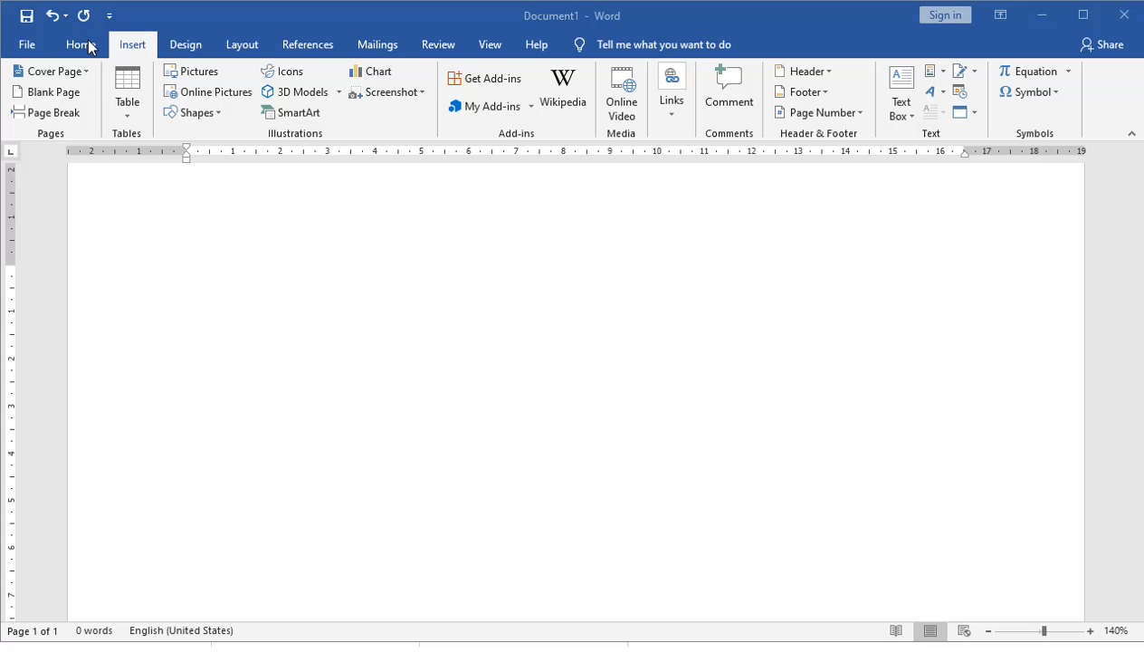
Hướng dẫn thực hành

Slide 10
2. Trình bày bảng
Em thực hiện trình bày bảng theo hướng dẫn
a) Điều chỉnh độ rộng của cột và dòng
Bước 1:
Di chuyển con trỏ chuột vào đoạn thẳng, ranh giới giữa các cột, dòng, con trỏ chuột chuyển
Bước 2:
Kéo thả chuột để tăng hoặc giảm độ rộng của cột. Tương tự em điều chỉnh độ rộng của dòng

Slide 11
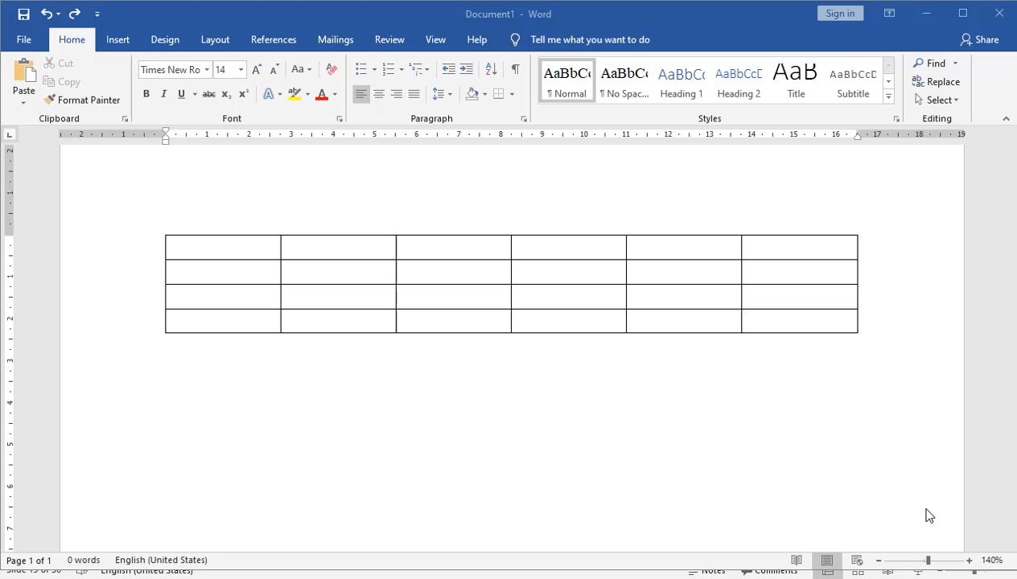

Slide 12
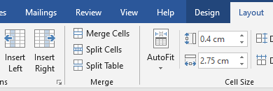
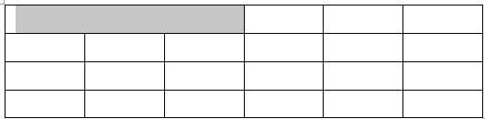
b) Gộp các ô trong bảng:
Bước 1:
Đưa con trỏ vào vị trí ô bắt đầu gộp, nhấn giữ nút trái chuột, kéo chọn số ô cần gộp rồi thả nút chuột.
Bước 2:
Trên thẻ Layout, chọn Merge Cells để gộp các ô

Slide 13
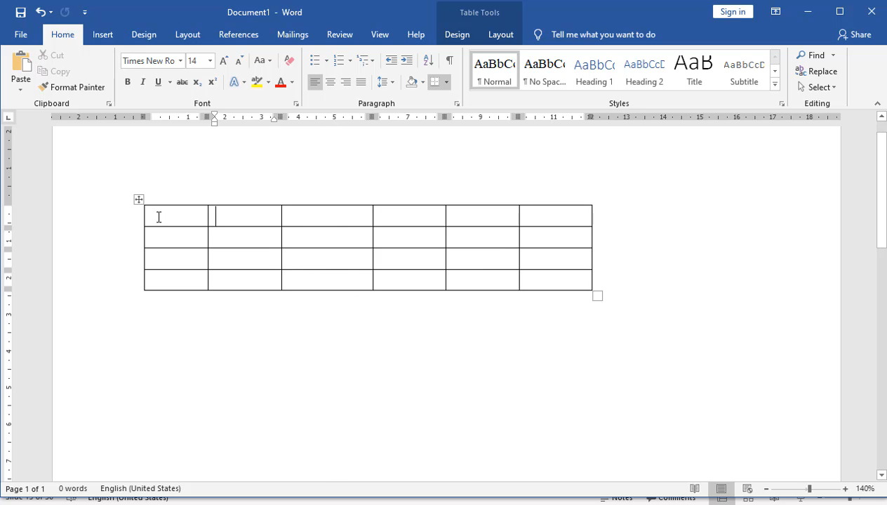
Hướng dẫn thực hành

Slide 14
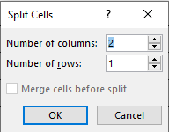
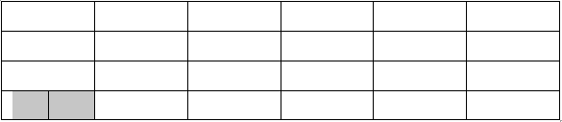
c) Tách ô trong bảng:
Bước 1:
Đưa con trỏ chuột vào ô cần tách
Bước 2:
Trên thẻ Layout, chọn Split Cells.
Bước 3:
Gõ số cột trong ô Number of columns, gõ số dòng trong ô Number of rows, rồi chọn OK

Slide 15
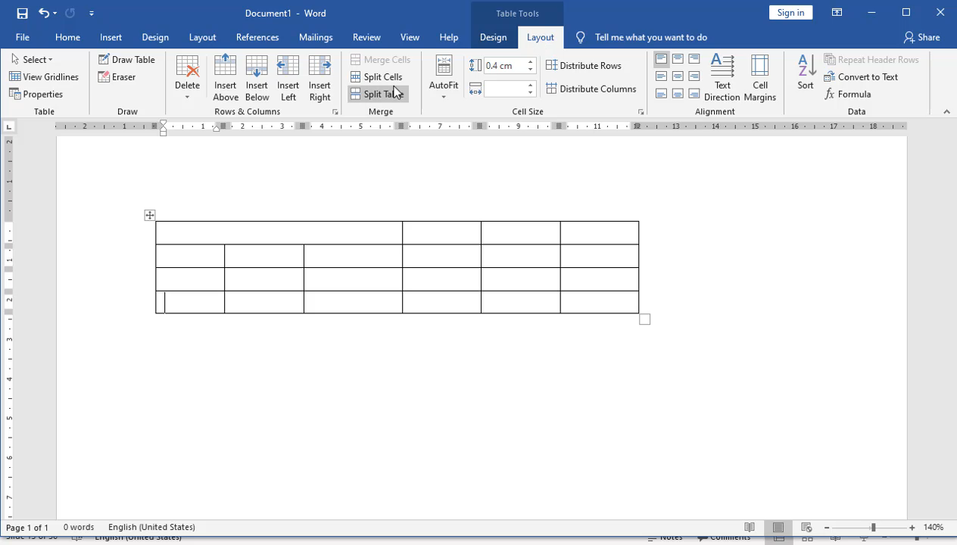
Hướng dẫn thực hành

Slide 16
EM CẦN GHI NHỚ
Em có thể chèn bảng có số dòng và số cột tùy ý vào văn bản.
Em có thể điều chỉnh độ rộng, hẹp của cột và dòng; nhập, tách các ô trong bảng; thêm, bớt cột và dòng của bảng.

Slide 17
Chúc các con hoàn thành tốt bài thực hành!

Slide 18
MÔN TIN HỌC LỚP 4
Tuần 17

Slide 19
CHỦ ĐỀ 3: SOẠN THẢO VĂN BẢN
BÀI 3: CHÈN VÀ TRÌNH BÀY BẢNG TRONG VĂN BẢN (Tiết 2)
(SGK trang 64)

Slide 20
Mục tiêu bài học
- Chèn được bảng vào trang soạn thảo;
Biết cách chỉnh kích thước bảng, kích thước cột, dòng trong bảng;
Biết cách nhập ô, tách ô trong bảng;
Gõ được chữ, số vào bảng.

Slide 21
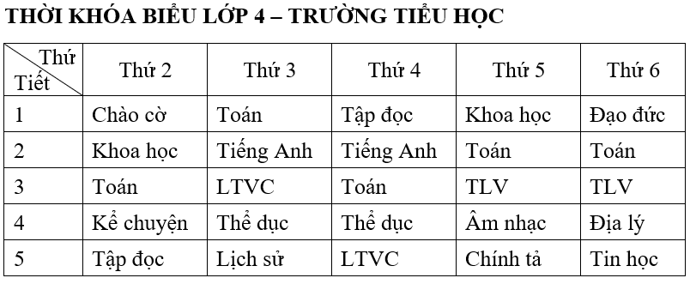
B. HOẠT ĐỘNG THỰC HÀNH
1. Em lập thời khóa biểu của lớp em theo mẫu dưới đây. Lưu thời khóa biểu vừa tạo vào thư mục của em trên máy tính, đặt tên là Thời khóa biểu:

Slide 22
Hướng dẫn thực hiện
Viết tiêu đề của bảng
Kẻ bảng gồm 6 cột, 6 dòng
Nhập nội dung vào các ô trong bảng
Điều chỉnh độ rộng cột cho hợp lý
Trong ô Thứ, tiết. Lựa chọn kiểu vẽ đường chéo trong hộp Boder.
Căn lề chữ cho các ô trong bảng
Căn lề giữa cho tiêu đề, điều chỉnh kiểu chữ đậm.
Lưu bài.

Slide 23
Hướng dẫn thực hành

Slide 24
2. Chèn bảng có 7 dòng và 8 cột vào trang soạn thảo rồi chỉnh bảng theo mẫu dưới đây

Slide 25
Hướng dẫn thực hiện
Chèn bảng gồm 8 cột, 7 dòng
Chọn các ô cần nhập theo mẫu, chọn Merge Cells
Chú ý trong bảng lặp lại nhiều lần thao tác nhập ô, để làm nhanh, bôi đen các ô cần nhập và nhấn F4
Lệnh F4 dùng để lặp lại thao tác trước đó.

Slide 26
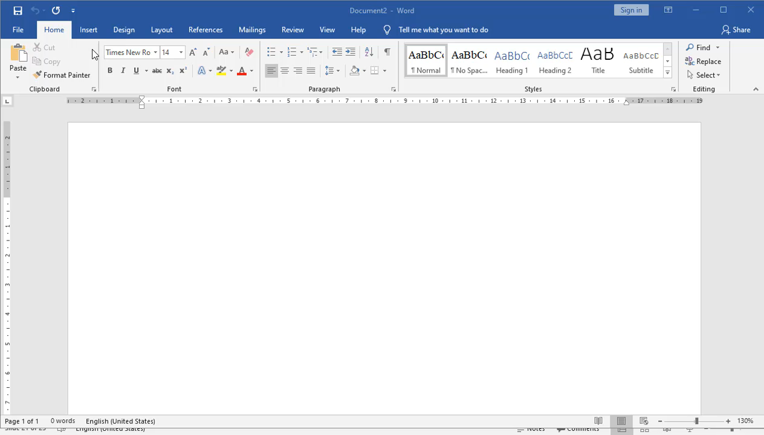
Hướng dẫn thực hành

Slide 27
EM CẦN GHI NHỚ
Em có thể chèn bảng có số dòng và số cột tùy ý vào văn bản.
Em có thể điều chỉnh độ rộng, hẹp của cột và dòng; nhập, tách các ô trong bảng; thêm, bớt cột và dòng của bảng.

Slide 28
Chúc các con hoàn thành tốt bài thực hành!

